Slide 1
KHỞI ĐỘNG

Slide 3
Sắp xếp các chữ thành cụm từ tiếng Việt có nghĩa:
ế/H/i/n/á/p/h/p
Hiến pháp

Slide 4
Sắp xếp các chữ thành cụm từ tiếng Việt có nghĩa:
t/ậ/ư/n/L/m/ờ/r/i/u/g/t/ô
Luật môi trường

Slide 5
Sắp xếp các chữ thành cụm từ tiếng Việt có nghĩa:
i/T/ệ/t/m/i/đ/k/ế/n/i/ệ
Tiết kiệm điện

Slide 6
Sắp xếp các chữ thành cụm từ tiếng Việt có nghĩa:
â/t/n/c/g/r/y/ồ
Trồng cây

Slide 7
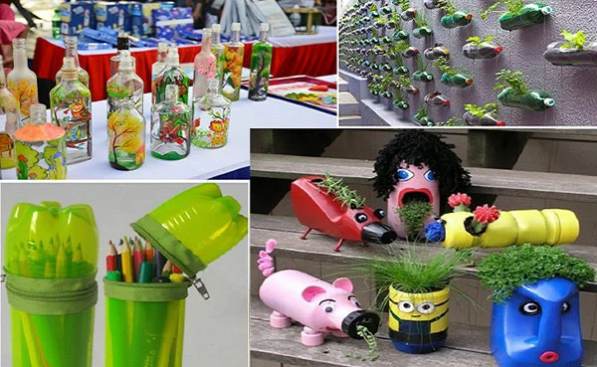
Sắp xếp các chữ thành cụm từ tiếng Việt có nghĩa:
ế/i/c/t/h/á
Tái chế

Slide 8
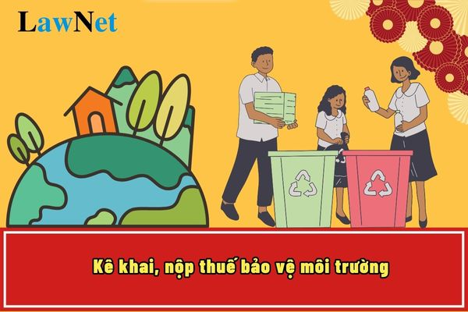
Sắp xếp các chữ thành cụm từ tiếng Việt có nghĩa:
t/ộ/h/ế/N/p/u
Nộp thuế

Slide 9
Sắp xếp các chữ thành cụm từ tiếng Việt có nghĩa:
á/T/c/ố/o

Slide 10
KHÁM PHÁ

Slide 11
BÀI 14: QUYỀN VÀ NGHĨA VỤ CỦA CÔNG DÂN TRONG BẢO VỆ MÔI TRƯỜNG VÀ TÀI NGUYÊN THIÊN NHIÊN 2. Nghĩa vụ công dân trong bảo vệ môi trường và tài nguyên thiên nhiên.

Slide 12
Mục tiêu: - Nêu được một số quy định cơ bản của pháp luật về nghĩa vụ của công dân trong bảo vệ môi trường và tài nguyên thiên nhiên. - Biết thực hiện các quy định của pháp luật về nghĩa vụ cơ bản của công dân trong bảo vệ môi trường và tài nguyên thiên nhiên bằng những hành vi phù hợp. - Phân tích, đánh giá được các hành vi vi phạm nghĩa vụ của công dân trong bảo vệ môi trường và tài nguyên thiên nhiên trong một số tình huống đơn giản thường gặp. - Nhận biết được tác hại, hậu quả của hành vi vi phạm nghĩa vụ công dân trong bảo vệ môi trường và tài nguyên thiên nhiên.

Slide 13
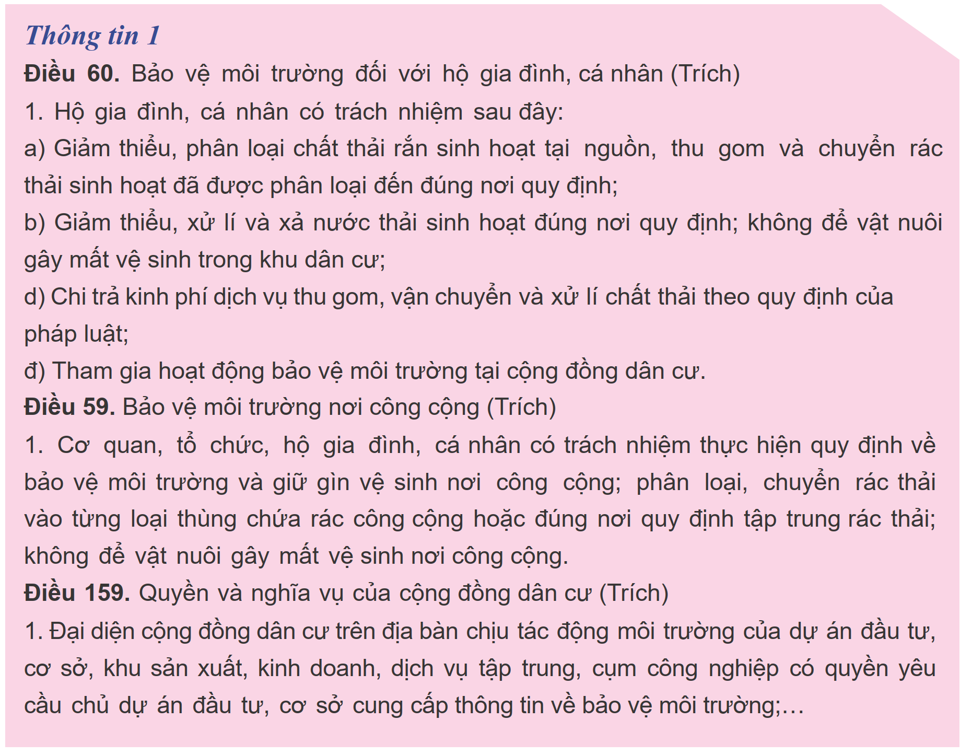
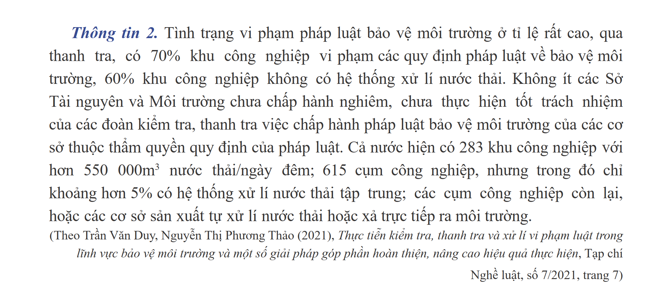
Nhiệm vụ 1: Hoàn thành phiếu học tập số 1

Slide 14
Nhiệm vụ 1: Hoàn thành phiếu học tập số 1
Nhiệm vụ: Học sinh làm việc nhóm, xác định Đúng/Sai
cho các nhận định dưới đây?

Slide 15
Phiếu học tập số 1
Đ
S
Đ
S
Đ
S
S

Slide 16
Nhiệm vụ 2: Hoàn thành phiếu học tập số 2
Nhiệm vụ: Học sinh làm việc cá nhân tìm ra các ý kiến đúng khi nói về nghĩa vụ của công dân về bảo vệ môi trường và tài nguyên thiên nhiên.

Slide 17
Phiếu học tập số 2

Slide 18
Phiếu học tập số 2
✓
✓
✓
✓

Slide 19
2. Nghĩa vụ công dân trong bảo vệ môi trường và tài nguyên thiên nhiên.
Thực hiện nghiêm chỉnh các quy định của pháp luật về bảo vệ môi trường và tài nguyên thiên nhiên.
Tích cực tham gia các hoạt động bảo vệ môi trường và tài nguyên thiên nhiên.
Đóng góp nghĩa vụ tài chính cho hoạt động bảo vệ môi trường và tài nguyên thiên nhiên.
Tố cáo các hành vi vi phạm pháp luật về bảo vệ môi trường và tài nguyên thiên nhiên.
Người vi phạm pháp luật trong bảo vệ môi trường và tài nguyên có thể bị xử lí hành chính, dân sự, hình sự tùy theo mức độ vi phạm.

Slide 20
LUYỆN TẬP

Slide 22
Nội dung nào không thể hiện nghĩa vụ của công dân trong bảo vệ môi trường và tài nguyên thiên nhiên?
A. Khiếu nại các hành vi vi phạm quy định pháp luật về bảo vệ môi trường và tài nguyên thiên nhiên.
B. Thực hiện nghiêm chỉnh các quy định của pháp luật về bảo vệ môi trường.
C. Sử dụng tiết kiệm, hợp lí nguồn tài nguyên thiên nhiên.
D. Đóng góp nghĩa vụ tài chính cho hoạt động bảo vệ môi trường và tài nguyên thiên nhiên.
Đáp án : A

Slide 23
Hành vi vi phạm quy định pháp luật về quyền và nghĩa vụ của công dân trong bảo vệ môi trường và tài nguyên thiên nhiên phải chịu
A. trách nhiệm dân sự, trách nhiệm hành chính, trách nhiệm kỉ luật.
B. trách nhiệm hành chính, trách nhiệm kỉ luật.
C. trách nhiệm hành chính, trách nhiệm hình sự, trách nhiệm dân sự.
D. trách nhiệm hành chính, trách nhiệm hình sự.
Đáp án: C

Slide 24
Công dân tích cực tham gia các hoạt động như dọn dẹp vệ sinh đường phố, tố cáo hành vi xâm phạm đến môi trường là thực hiện
A. nghĩa vụ công dân trong bảo vệ môi trường
B. quyền công dân trong bảo vệ môi trường
C. quyền và nghĩa vụ công dân trong bảo vệ môi trường
D. trách nhiệm công dân trong bảo vệ môi trường
Đáp án: C

Slide 25
Khi thực hiện quyền và nghĩa vụ trong bảo vệ môi trường và tài nguyên thiên nhiên, công dân cần tránh thực hiện hành vi nào dưới đây?
A. Đảm bảo tiếng ồn trong phạm vi cho phép theo quy định.
B. Sản xuất hàng hoá không cần tính đến việc bảo vệ môi trường
C. Tích cực tìm hiểu các quy định của pháp luật về bảo vệ môi trường
D. Vận chuyển và phân loại các chất thải ở nơi tập kết.
Đáp án: B

Slide 26
Nội dung nào dưới đây không thể hiện quyền của công dân trong việc bảo vệ tài nguyên và môi trường?
A. Khai thác tài nguyên mình sở hữu.
B. Lựa chọn địa điểm sống trong lành.
C. Khiếu nại việc sử dụng tài nguyên.
D. Nộp thuế bảo vệ môi trường rừng.
Đáp án: D

Slide 27
Để bảo vệ môi trường hành vi nào dưới đây của công dân bị nghiêm cấm?
A. Chôn lấp chất độc, chất phóng xạ.
B. Trồng cây phủ xanh đất trống.
C. Bồi thường thiệt hoại theo quy đinh.
D. Xử lí rác thải nơi tập kết.
Đáp án: A

Slide 28
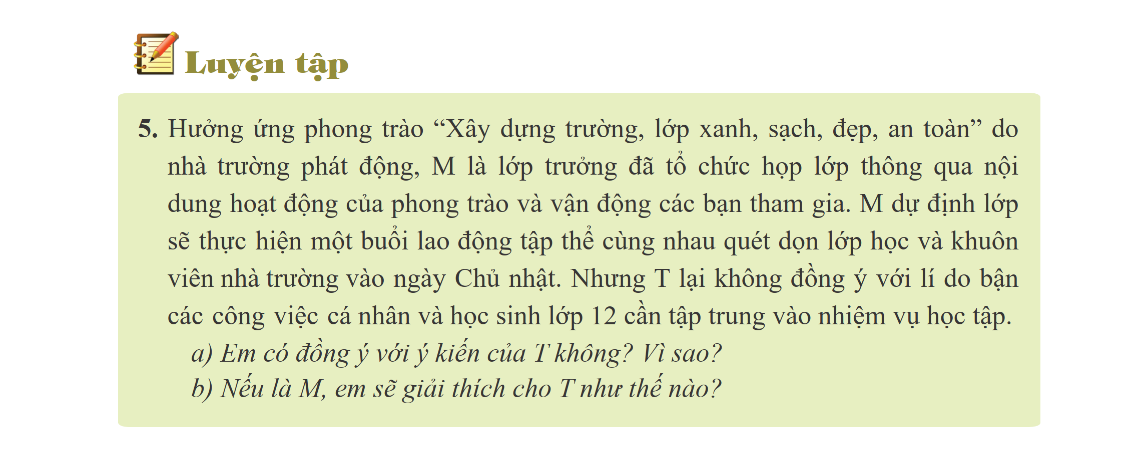

Slide 29
Gợi ý trả lời
Câu a) | Câu b)
Em không đồng ý với ý kiến của T, Bởi việc tham gia vào các hoạt động như “Xây dựng trường, lớp xanh, sạch, đẹp, an toàn” không chỉ giúp cải thiện môi trường học tập mà còn giúp học sinh phát triển kỹ năng làm việc nhóm, trách nhiệm xã hội và tình yêu thiên nhiên. T nên tham gia để có cơ hội phát triển bản thân. | - Nếu là M, em sẽ giải thích cho T rằng mặc dù việc học tập là ưu tiên hàng đầu, nhưng việc tham gia vào các hoạt động như “Xây dựng trường, lớp xanh, sạch, đẹp, an toàn” cũng rất quan trọng. - Những hoạt động này không chỉ giúp cải thiện môi trường học tập mà còn giúp chúng ta phát triển kỹ năng làm việc nhóm, trách nhiệm xã hội và tình yêu thiên nhiên. - Em sẽ đề xuất tổ chức buổi lao động vào một thời điểm thuận tiện hơn, có thể là sau giờ học hoặc vào một ngày không phải là ngày học, để không ảnh hưởng đến thời gian học tập của T và các bạn học sinh khác. - Em cũng sẽ khuyến khích T và các bạn học sinh khác thảo luận và đưa ra ý kiến về cách tổ chức hoạt động sao cho phù hợp với mọi người.

Slide 30
Hướng dẫn tự học
- Học bài cũ, trả lời câu hỏi luyện tập SGK.
- Hoàn thành câu hỏi phần vận dụng.

